Slide 1
Лекц 10. Жаваскрипт: Misc & Storage
Интернэт технологийн үндэс
2024 он

Slide 2
Javascript функц
Том програмыг жижиг, энгийн хэсгүүд, эсвэл модулиуд болгон боловсруулах хэрэгтэй юм. Энэ аргыг divide and conquer(хувааж, эзлэх) гэж нэрлэдэг.
JavaScript-т бичсэн скриптүүд нь ихэвчлэн функц(Functions) гэж нэрлэгддэг нэг буюу хэд хэдэн хэсгийг агуулдаг.
Өөрийн шинээр хийсэн функцүүдээ JavaScript-д буй бэлэн функц болон обьектуудтай нэгтгэх маягаар хийх болно. JavaScript object-д хамаарах бэлэн функцууд-ийг (Math.pow гэх мэт) method гэж нэрлэдэг.
JavaScript нь хэд хэдэн нийтлэг математикийн тооцоолол, мөрний удирдлага, огноо, цагийг удирдах, массив зэрэг олон багц бүхий object-ууд байдаг.
Функц нь function call-аар функцийг (өөрт тохирсон даалгавраа гүйцэтгэхэд зориулагдсан ) дууддаг. Дуудагдсан функц нь функцын нэрийг зааж өгөх бөгөөд дуудсан функц нь үүргээ гүйцэтгэхэд шаардлагатай мэдээллийг (argument) дамжуулж өгдөг.

Slide 3
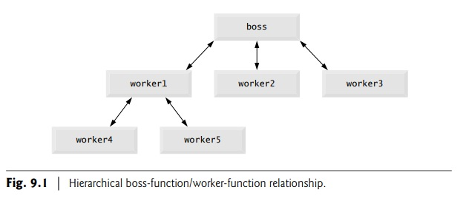
Функцуудыг дуудах шаталсан бүтэц
Дарга нь (Дуудсан функц) ажилчдаас(Дуудагдсан функц) даалгавар гүйцэтгэхийг хүсч, даалгаврыг гүйцэтгэхэд үр дүнг (буцаах утга) нь буцааж өгөхийг хүсдэг. Дарга функц нь ажилчид зориулалтын ажлаа хэрхэн гүйцэтгэж байгааг мэдэхгүй, мөн ажилчин нь бусад өөр ажилчин(функц) дуудаж болно.

Slide 4
Function зарлах
Утга буцаах ёстой функцээс утга буцаахыг мартаж болохгүй.
function функын-нэр(авах утга1, авах утга2 )
{
Тухайн функцийн хийх үйлдлийн жагсаалт
Буцах утга
}

Slide 5
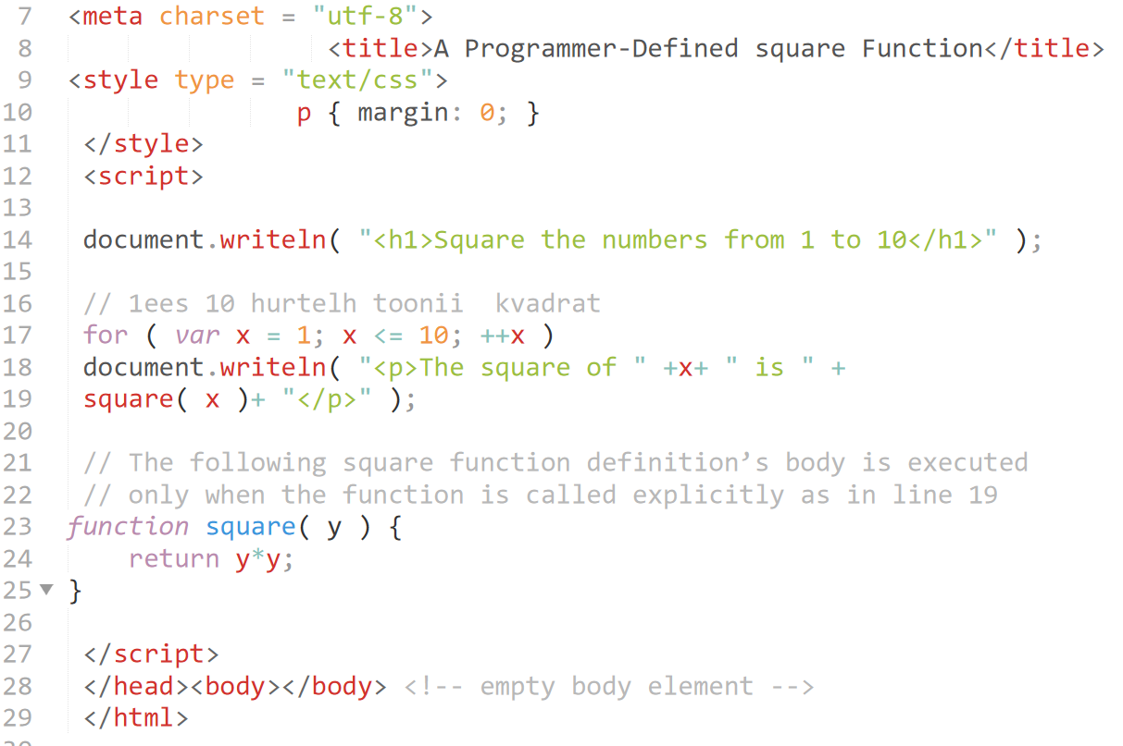
10 хүртэлх тооны кв-г хэвлэх
kvadrat.html-г хар
Функцын бие

Slide 6
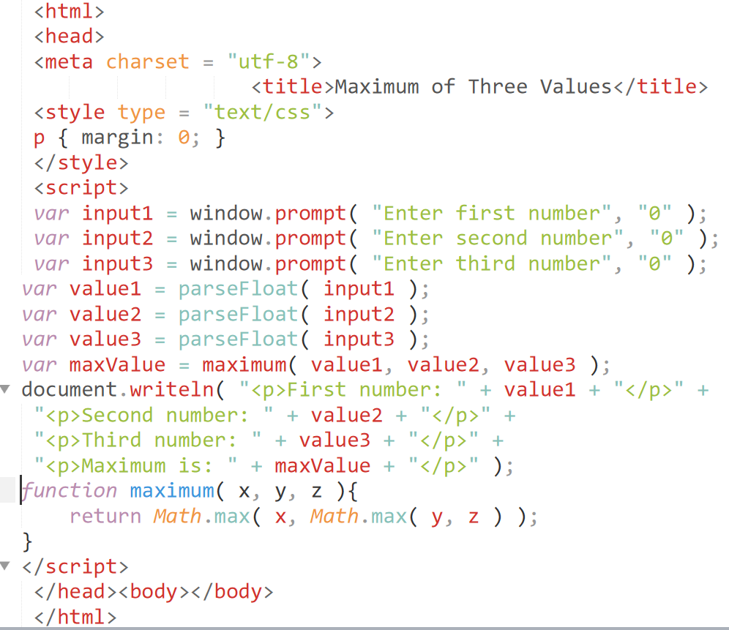
Бодит тоон төрлийн 3 утга авч хамгийн ихийг олох функц
Гараас авсан техт утгыг float тоо руу хөрвүүлэх функц
maximum oloh.html-г хар

Slide 7
Функц тодорхойлохдоо анхаарах зүйлс
Хэрэв функцын даалгаврыг товчхон илэрхийлэх боломжгүй бол функц хэт олон үүрэг даалгаврыг гүйцэтгэж байгаа байх. Ийм функцийг хэд хэдэн жижиг функц болгон хуваах нь дээр.
Функцэд өгсөн аргумент болон функцийн тодорхойлолтонд харгалзах параметрийг ижил нэрээр бүү ашигла.
Програмыг дахин ашиглахын тулд функц бүр нь дан ганц, тодорхойлогдсон даалгаврыг гүйцэтгэхэд хязгаарлагдах ёстой ба функцийн нэр нь тэр даалгаврыг үр дүнтэй тайлбарлах ёстой. Ийм функцууд нь програм бичих, засварлах, өөрчлөхөд хялбар болгодог

Slide 8
Санамсаргүй тоо үүсгэх
Math.random() гарсан утгыг 6-аар үржүүлж өгсөнөөр санамсаргүй үүсэх утга нь 0.0 ээс 6.0 хүртэл байна(6.0 өөрөө орохгүй). Энэхүү аргыг scaling гэж нэрлэдэг.
var randomValue = Math.random();
random Method нь 0.0 -ээс 1.0 хүртэлх бодит тоон утгыг үүсгэдэг. Хэрэв random нь үнэхээр утгыг санамсаргүй байдлаар гаргадаг бол энэ method дуудагдах үед тухайн утгын туж дахь утга бүр нь үүсэх магадлал ижилхэн эсвэл тэнцүү байна.
Жишээ: 30 удаа шоо хаяхад үүсэх магадлалыг харуулсан програм бичье.
Math.floor( 1 + Math.random() * 6 )
Дээрх жишээн дээрх зоос шидэхийг дуурайдаг програм нь толгойн хувьд 0, сүүлний хувьд 1-ийг л шаарддаг. Шоо шидэхийг дуурайж буй програмд 1-6-ийн хүрээнд санамсаргүй бүхэл тоо байх шаардлагатай.

Slide 9
Санамсаргүй үүсгэсэн тоог шилжүүлэх
Math.random() гарсан утгыг 6-аар үржүүлж өгсөнөөр санамсаргүй үүсэх утга нь 0.0 ээс 6.0 хүртэл байна(6.0 өөрөө орохгүй). Энэхүү аргыг scaling гэж нэрлэдэг.
Дараа нь, үр дүнгийн хувьд 1-ийг нэмээд 1.0-оос 7.0 (7.0 өөрөө орохгүй) хүртэлх тооны тоог гаргах болно. Үүнийг shifting гэж нэрлэнэ.
1ээс 6 hurtelh random utga.html-г хар
Эцэст нь Math object-н floor method-г ашиглаж аргументийн утгаас хэтрэхгүй хамгийн ойр бүхэл тоог авна. Жишээ нь: Math.floor(1.75) бол 1 , Math.floor(6.75) бол 6 гэсэн утга буцаана.

Slide 10
Санамсаргүйгээр зураг дэлгэцэнд харуулах
Хэрэглэгч хуудсан дээрх "Roll Dice" товчлуур дээр дарах бүрт санамсаргүй байдлаар сонгогдсон дөрвөн ширхэг дүрсийг харуулдаг код. RollDoce.html нь die1.png, die2.png, die3.png, die4.png, die5.png die6.png зургуудыг файлтай хамт байршуулах хэрэгтэй .
dice image/dice.html -г хар
Гэрийн даалгаварт үүнтэй төстэй даалгавар хийлгэнэ.

Slide 11
Scope Rules
Javascript 2 төрлийн scope(хамрах хүрээ) байдаг, Global scope, Local scope. JavaScript функц дотор зарлагдсан хувьсагчид функцэд LOCAL болно. Локал хувьсагчид функцын хамрах хүрээтэй нь тэд зөвхөн функцээс л хандах боломжтой.
var carName = "Volvo"; // энд байгаа код нь carName хандаж болно function myFunction() { // энд байгаа код нь carName хандаж болно }
Global хувьсагч
//Энд байгаа код нь carName-д хандаж болохгүй function myFunction() { var carName = "Volvo"; // энд байгаа код нь carName хандаж болно }
Local хувьсагч

Slide 12
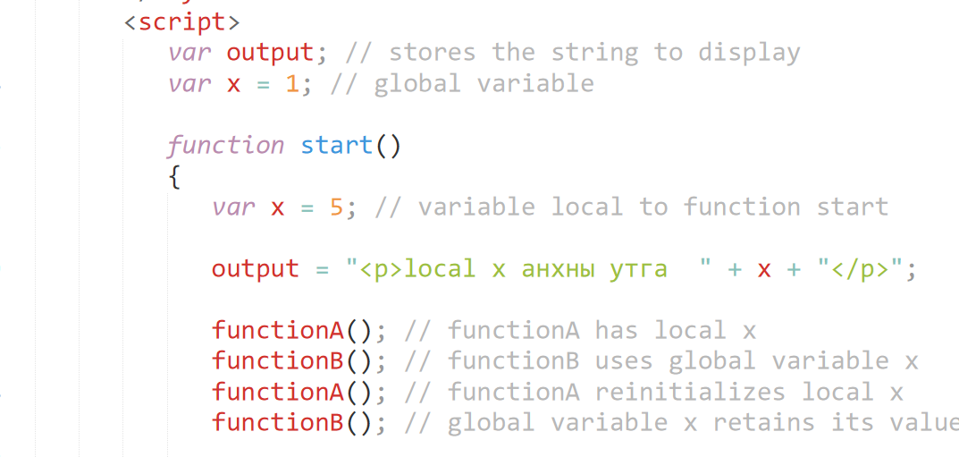
Scope анхаарах зүйл
X global хувьсагч
Local хувьсагч зарлахдаа Global хувьсагчтай ижил нэртэй бичихээс зайлсхийх хэрэгтэй. Үүний жишээг доорх програмаар харуулав.
X local хувьсагч

Slide 13
Recursion
Рекурсив функц гэдэг нь шууд болон шууд бусаар өөр функцээр дамжуулж өөрийгөө дууддаг функц юм. Рекурсын хэлбэрээр: шууд рекурс : функц өөрийнхөө дотор өөрийгөө дуудсан байх тохиолдол. шууд бус (дам) рекурс : хоёр функц нэг нэгнээ харилцан дуудсан байх тохиолдол.
Рекурсив функц 2 үндсэн дүрэм бий :
1.Рекурсив функцийг зохион байгуулахдаа түүнийг төгсгөх нөхцөлийг нарийн тодорхойлж өгөх хэрэгтэй.
2.Бүх рекурсив дуудалт нь үр дүнд чиглэсэн ахицийг гаргах (тодорхой алхамаар дөхөх) ёстой.
Жишээ нь: n хүртэлх тооны factorial олох програм бичвэл:
n · (n – 1) · (n – 2) · … · 1

Slide 14
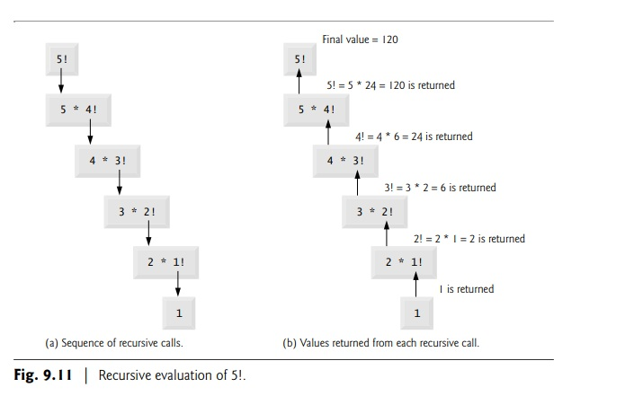
Рекурсив-н ажиллах зарчим
factorial oloh.html-г хар.
Рекурсив функц дуудагдах
Дуудагдсан функцийн буцах утга

Slide 15
Timing event
setTimeout(function, milliseconds)
Тодорхойлогдсон миллсекундын дараа функцыг дуудна.
setInterval(function, milliseconds) setTimeout()-тай ижил боловч байнгын давтагдана.
Жишээ setTimeout Жишээ setInterval
<button onclick="setTimeout(myFunction, 3000)">Try it</button>
<script>
function myFunction() {
alert('Hello');
}
</script>
var myVar = setInterval(myTimer, 1000);
function myTimer() {
var d = new Date();
document.getElementById("demo").innerHTML = d.toLocaleTimeString();
}

Slide 16
Timing event-ийг зогсоохдоо
clearTimeout()
Жишээ
clearInterval()
Жишээ
<p id="demo"></p>
<button onclick="clearInterval(myVar)">Stop time</button>
<script>
var myVar = setInterval(myTimer, 1000);
function myTimer() {
var d = new Date();
document.getElementById("demo").innerHTML = d.toLocaleTimeString();
}
</script>
<button onclick="myVar = setTimeout(myFunction, 3000)">Try it</button>
<button onclick="clearTimeout(myVar)">Stop it</button>

Slide 17
Timeout жишээ
<html>
<head>
<title> Fun with Timeouts </title>
<script type="text/javascript">
function timeSince()
// Assumes: document.CountForm.countdown exists in the page
// Results: every second, recursively writes current countdown in the box
{
var goalDate = new Date();
var current = new Date("June 6, 1988 10:00:00");
var diff = Math.floor((goalDate - current)/1000);
var signage = "";
if (diff < 0) {
diff *= -1;
signage = "-"
}
var days = Math.floor(diff / 86400);
diff -= days*86400;
var hours = Math.floor(diff / 3600);
diff -= hours*3600;
var minutes = Math.floor(diff / 60);
diff -= minutes*60
document.forms['CountForm'].countdown.value=
signage + days + " " + (days, "day") + ",\n" +
hours + " " + (hours, "hour") + ",\n" +
minutes + " " + (minutes,"minute") + ",\n" +
diff + " " + (diff, "second");
setTimeout("timeSince();", 1000);
}
</script>
</head>
<body onload="timeSince();">
<form name="CountForm">
<div style="text-align: center;">
Dush <br />
<textarea name="countdown" rows=“4” cols=“15”
style="font-family: Courier;" onfocus="blur();"></textarea>
</div>
</form>
</body>
</html>
view page

Slide 18
HTML5 Вэб өгөгдөл хадгалагч
HTML5-ээс өмнө вэбсайтууд нь хэрэглэгчийн компьютер дээрх cookies ашиглан бага хэмжээний текстэн мэдээллийг хадгалах боломжтой байсан. cookie гэдэг нь түлхүүр бүрт утгыг харгалзуулсан түлхүүр/утга гэсэн хослол юм. Түлхүүр ба утга хоёр нь хоёулаа текст байна. cookie бол session (Нэг хэрэглэгчийн вэб хуудас руу нэвтэрч байгаа суваг) болон вэб хөтөч хоорондын шаардлагатай мэдээллийг боловсруулахын тулд хэрэглэгчийн компьютер дээр хөтчөөр хадгалагддаг мэдээллүүд юм. Вэбсайт нь cookie дэхь мэдээллийг хэрэглэгчийн сонголтыг эсвэл дахин зочлох үед нь авж болох мэдээллүүдийг хадгалах зорилгоор ашигладаг. Жишээ нь вэбсайт нь хэрэглэгчийн нэрийг cookie-с гаргаж аваад түүнд зориулсан хувийн мэндчилгээг үзүүлэхэд ашиглаж болох юм. Үүнтэй адилаар худалдааны вэб сайтууд нь хэрэглэгчийн сагсны мэдээллийг cookie дээр хадгалдаг.
Хэрэглэгч вэб сайт руу нэвтрэхэд тухайн сайтаар бичигдсэн cookie-г олж сервер лүү илгээдэг. cookie-д зөвхөн тухайн cookie-г үүсгэсэн веб сервер, скриптүүд хандах боломжтой. Жишээ нь amazon.com сайтын үүсгэсэн cookie-г зөвхөн amazon.com-н серверээс болон скриптээс уншдаг. Хөтөч нь хүсэлт бүртээ эдгээр cookie-г серверт илгээдэг.

Slide 19
Cookies & JavaScript
recall that cookies are data files stored on the client machine
can be accessed and/or modified by the server
can also be accessed and/or modified directly by JavaScript code in a page
potential applications:
e-commerce: remember customer name, past visits/purchases, password, …
tutorials: remember past experience, performance on quizzes, …
games: remember high score, best times, …
each Web page can have its own cookie
document.cookie is a string of attribute=value pairs, separated by ;
"userName=Dave;score=100;expires=Mon, 21-Feb-01 00:00:01 GMT"

Slide 20
cookie.js
function getCookie(Attribute)
// Assumes: Attribute is a string
// Results: gets the value stored under the Attribute
{
if (document.cookie.indexOf(Attribute+"=") == -1) {
return "";
}
else {
var begin = document.cookie.indexOf(Attribute+"=") + Attribute.length+1;
var end = document.cookie.indexOf(";", begin);
if (end == -1) end = document.cookie.length;
return unescape(document.cookie.substring(begin, end));
}
}
function setCookie(Attribute, Value)
// Assumes: Attribute is a string
// Results: stores Value under the name Attribute, expires in 30 days
{
var ExpireDate = new Date();
ExpireDate.setTime(ExpireDate.getTime() + (30*24*3600*1000));
document.cookie = Attribute + "=" + escape(Value) +
"; expires=" + ExpireDate.toGMTString();
}
function delCookie(Attribute)
// Assumes: Attribute is a string
// Results: removes the cookie value under the name Attribute
{
var now = new Date();
document.cookie = Attribute + "=; expires=" + now.toGMTString();
}

Slide 21
Cookie Example
<html>
<head>
<title> Fun with Cookies </title>
<script type="text/javascript"
src="http://www.csc.liv.ac.uk/~martin/teaching/comp519/JS/cookie.js">
</script>
<script type="text/javascript">
function Greeting()
// Results: displays greeting using cookie
{
visitCount = getCookie("visits");
if (visitCount == "") {
alert("Welcome to my page, newbie.");
setCookie("visits", 1);
}
else {
visitCount = parseFloat(visitCount)+1;
alert("Welcome back for visit #" + visitCount);
setCookie("visits", visitCount);
}
}
</script>
</head>
<body onload="Greeting();">
Here is the stuff in my page.
<form name="ClearForm">
<div style="text-align: center;">
<input type="button" value="Clear Cookie" onclick="delCookie('visits');" />
</div>
</form>
</body>
</html>
view page

Slide 22
localStorage ба sessionStorage
HTML5-ийн хувьд cookie-тэй холбоотой зарим бэрхшээлийг арилгахад туслах түлхүүр / утга хосыг хадгалах хоёр шинэ механизм бий. Вэб апликэйшны window объект нь хөтчийн табууд, session-уудын хооронд өгөгдөл дамжуулах боломжтой хэрэглэгчийн компьютер дээр хэдэн мегабайт хос утга бүхий текстүүдийг хадгалах localStorage атрибуттай. cookie-с ялгаатай нь хүсэлт бүрийг сервер лүү илгээдэггүй. Вебсайтны домэйн бүр (жишээ нь num.edu.mn эсвэл google.com) нь тус тусдаа локал хадгалалтын объекттой бөгөөд нэг домэйны бүх хуудас нь нэг localStorage объектыг хуваан ашигладаг. Ихэвчлэн localStorage обьект бүрт 5MB мэдээлэл хадгалж чадах боловч зай дүүрсэн тохиолдолд хэрэглэгч хөтөч дээр илүү зай хуваарилах боломжтой.
Зөвхөн session-г дуудах, хөтчийн олон таб бүрт өгөгдлийг тус тусад нь ашиглах зорилгоор өгөгдөлд хандах вэб апликэйшнүүдын хувьд window обьектын sessionStorage шинж чанарыг ашиглах нь зүйтэй.

Slide 23
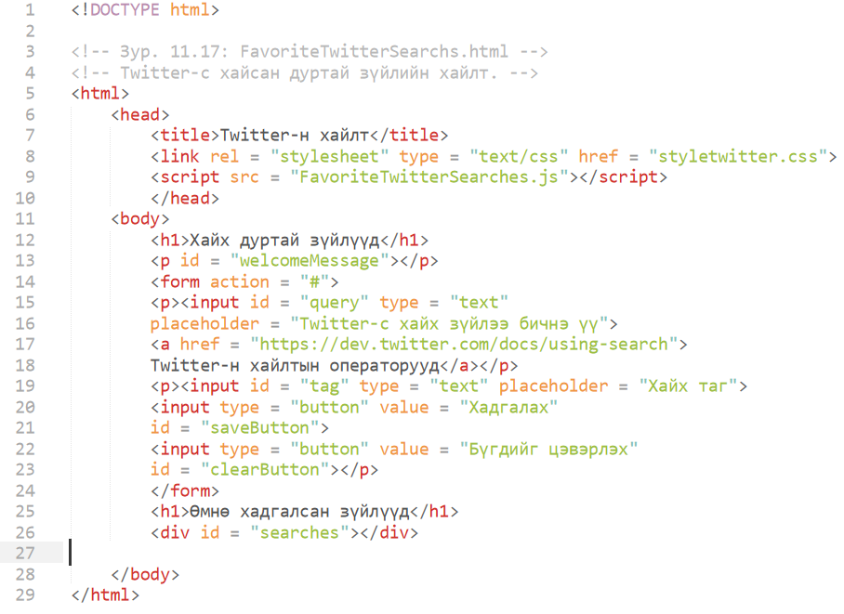
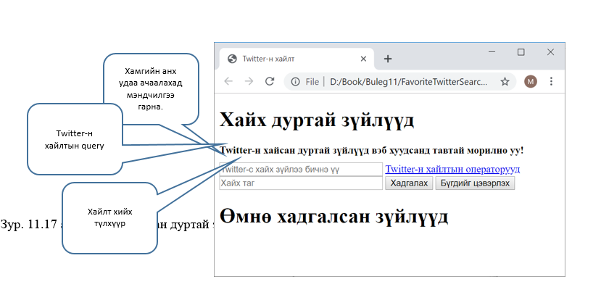
localStorage ба sessionStorage-г ашигласан Твиттер хайлтын апликейшн
FavoriteTwitterSearchs.html-г харна уу

Slide 24
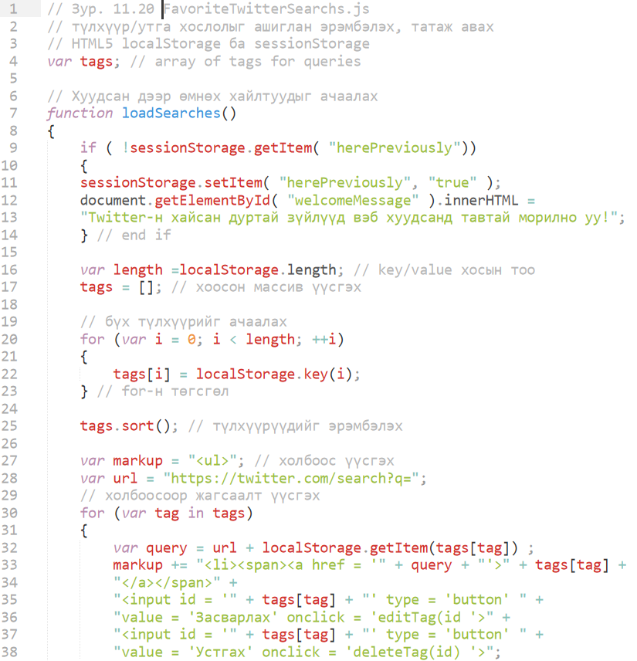
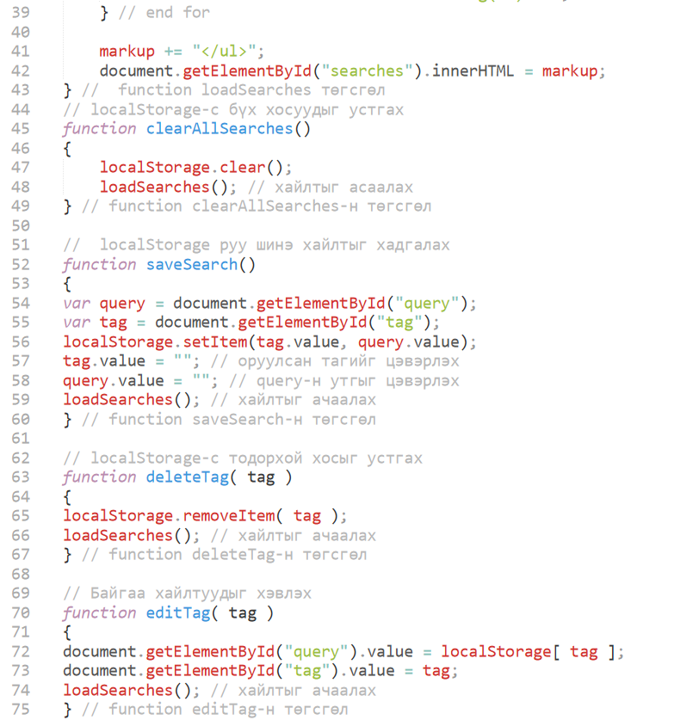
Твиттер хайлтын апликейшны скрипт
FavoriteTwitterSearches.js-г харна уу.

Slide 25
Анхаарал хандуулсанд баярлалаа

